Slide 1
Chào mừng quý thầy cô và các em
Giáo viên: Trần Thị Lệ
延时符

Slide 2
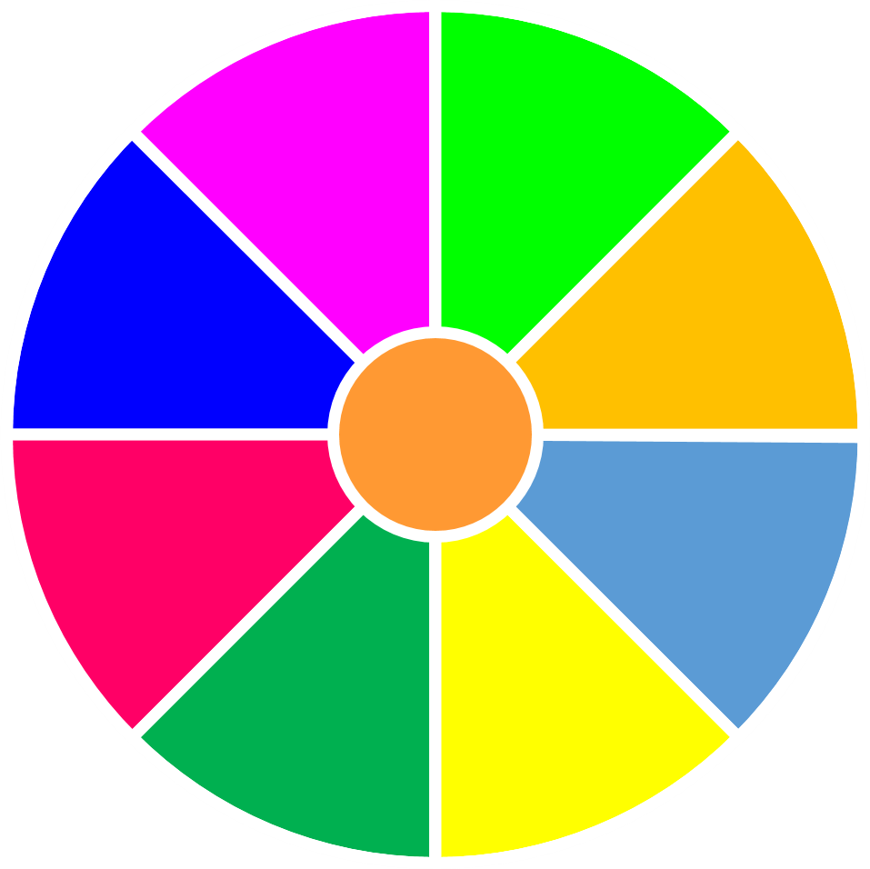
VÒNG QUAY
MAY MẮN
30
20
1
2
3
40
MẤT LƯỢT
50
80
4
5
6
60
70
QUAY

Slide 3
83+9=?
A. 92
B. 93
C. 82
D. 83
QUAY VỀ

Slide 4
62 + 8= ?
A. 60
B. 70
C. 80
D. 90
QUAY VỀ

Slide 5
45+5+8= ?
A. 58
B. 68
C. 78
D. 88
QUAY VỀ

Slide 6
19+7= ?
A. 25
B. 27
C. 26
D. 28
QUAY VỀ

Slide 7
28+2+9= ?
A. 37
B. 39
C.30
D. 49
QUAY VỀ

Slide 8
39+5= ?
A. 34
C. 89
B. 45
D. 44
QUAY VỀ

Slide 9
Thứ năm ngày 10 tháng 11 năm 2022
Toán
BÀI 20: PHÉP CỘNG(CÓ NHỚ) SỐ CÓ HAI CHỮ SỐ
VỚI SỐ CÓ MỘT CHỮ SỐ( tiết 1)

Slide 10
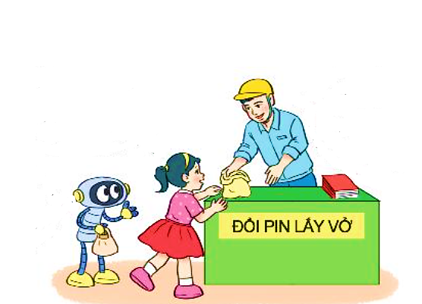
Cháu có
36 cục pin.
Cả hai cháu
có bao nhiêu
cục pin?
36 + 17 = ?
Cháu có
17 cục pin.
Chục | Đơn vị
36
17
●6 cộng 7 bằng 13, viết 3 nhớ 1
●3 thêm 1 bằng 4, 4 cộng 1 bằng 5, viết 5
+
5
3
36 + 17 = 53

Slide 11
1
Tính.
17
24
37
36
42
48
59
25
+
+
+
+
41
73
90
84

Slide 12
2
Đặt tính rồi tính.
23 + 67
46 + 18
59 + 21
64 + 19
23
67
46
18
59
21
64
19
+
+
+
+
80
83
90
64

Slide 13
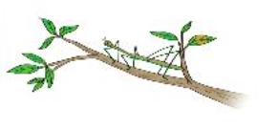
3
Mỗi hình có 1 que tính đặt sai vị trí. Em hãy đặt lại cho đúng. Biết rằng:
a) Que tính ở kết quả đặt sai.
36 + 45 = 81

Slide 14
b) Que tính ở số hạng thứ hai đặt sai.
74 + 10 = 84

